Slide 1















Độc Lập Dân Tộc Gắn Liền Với Chủ Nghĩa Xã Hội
Các điều kiện tiên quyết để đảm bảo con đường cách mạng Việt Nam theo tư tưởng Hồ Chí Minh.

Slide 2
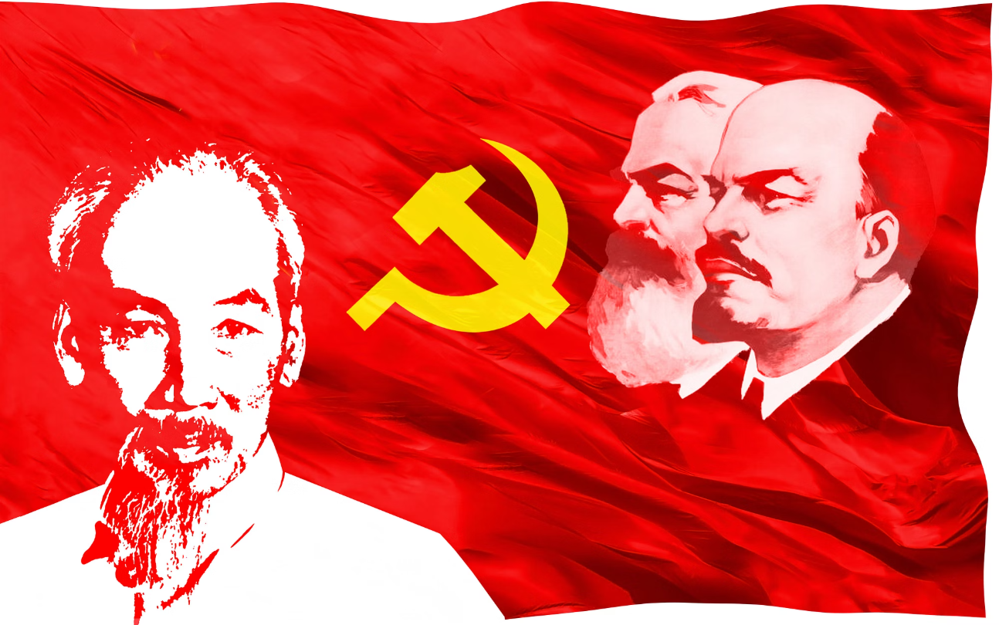

Điều kiện thứ nhất
Tầm Quan Trọng Của Sự Lãnh Đạo Tuyệt Đối Của Đảng
Đảm bảo vai trò lãnh đạo tuyệt đối của Đảng Cộng sản là điều kiện tiên quyết và xuyên suốt toàn bộ tiến trình cách mạng.
Không có sự lãnh đạo của Đảng thì cách mạng Việt Nam không thể đi theo con đường cách mạng vô sản và không thể giành được độc lập dân tộc.
Theo Hồ Chí Minh, cần phải củng cố và tăng cường vai trò lãnh đạo của Đảng để tránh đánh mất vai trò và dẫn đến sự sụp đổ của chủ nghĩa xã hội.

Slide 3

Vai Trò Lãnh Đạo Của Đảng Cộng Sản
Lãnh Đạo Tuyệt Đối
Con Đường Vô Sản
Đảm bảo vai trò lãnh đạo tuyệt đối của Đảng Cộng sản trong suốt tiến trình cách mạng.
Sự lãnh đạo của Đảng là yếu tố quyết định để cách mạng Việt Nam đi theo con đường cách mạng vô sản.
Củng Cố Vai Trò
Cần củng cố, tăng cường vai trò lãnh đạo, nếu không chủ nghĩa xã hội sẽ sụp đổ, tan rã.

Slide 4






Điều kiện thứ hai
Sức Mạnh Của Khối Đại Đoàn Kết Dân Tộc
Đại đoàn kết dân tộc là vấn đề có ý nghĩa chiến lược, quyết định sự thành công của cách mạng.
Chiến Lược
Quyết Định
Đại đoàn kết là vấn đề có ý nghĩa chiến lược.
Quyết định sự thành công của cách mạng.
Củng Cố
Nền Tảng
Phải củng cố và tăng cường khối đại đoàn kết.
Nền tảng là khối liên minh công-nông.

Slide 5


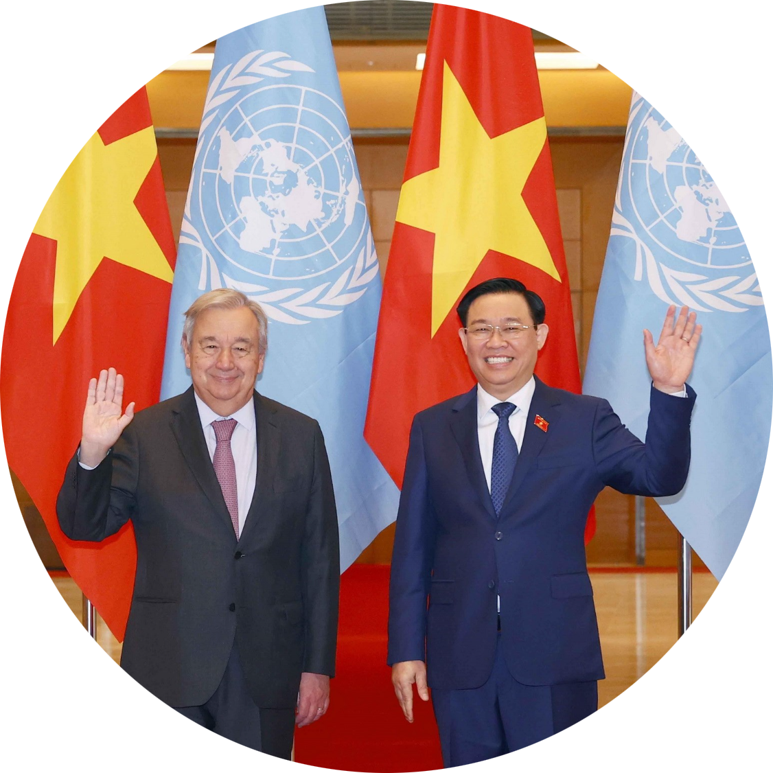

Điều kiện thứ 3
Đoàn Kết Chặt Chẽ Với Cách Mạng Thế Giới
Đoàn kết quốc tế tạo ra sức mạnh to lớn cho cách mạng và góp phần vào hòa bình, độc lập trên thế giới.
Sức Mạnh To Lớn
Góp Phần Chung
Gắn Bó Chặt Chẽ
Đoàn kết quốc tế tạo ra một sức mạnh to lớn cho cách mạng Việt Nam.
Góp phần chung cho nền hòa bình, độc lập, dân chủ và chủ nghĩa xã hội trên thế giới.
Phải đoàn kết, gắn bó chặt chẽ với cách mạng thế giới.

Slide 6




Ba Điều Kiện Tiên Quyết
Ba điều kiện này phải được đảm bảo và gắn bó chặt chẽ với nhau để bảo vệ nền độc lập dân tộc và chủ nghĩa xã hội.
Lãnh Đạo Của Đảng
Vai trò tuyệt đối của Đảng Cộng sản.
Đại Đoàn Kết
Củng cố khối liên minh công-nông.
Đoàn Kết Quốc Tế
Gắn bó chặt chẽ với cách mạng thế giới.
Notes:
Việt Nam đã đạt được độc lập dân tộc và xây dựng chủ nghĩa xã hội Để bảo vệ được thành quả này, cần đảm bảo 3 điều kiện tiên quyết: Vai trò tuyệt đối của Đảng Cộng sản Việt Nam trong lãnh đạo Củng cố khối liên minh công-nông, đại đoàn kết toàn dân Gắn bó chặt chẽ với cách mạng thế giới, đoàn kết quốc tế

Slide 7
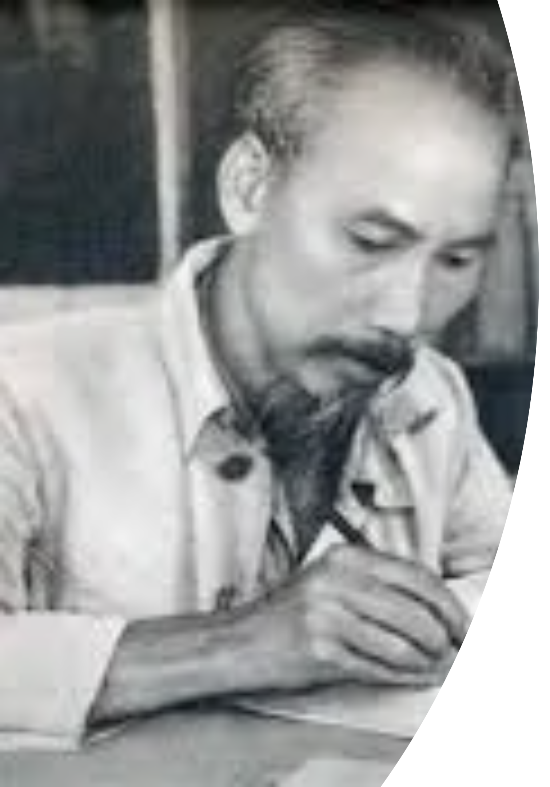

Kết Luận
Độc lập dân tộc gắn liền với chủ nghĩa xã hội là con đường tất yếu, được đảm bảo bởi ba trụ cột vững chắc:
Lãnh Đạo Đảng
Đoàn Kết Dân Tộc
Đoàn Kết Quốc Tế
Đây là kim chỉ nam cho sự phát triển bền vững của cách mạng Việt Nam và là những điều kiện để đảm bảo độc lập dân tộc gắn liền với chủ nghĩa xã hội.

Slide 8

Cảm ơn thầy cô và các bạn đã lắng nghe (Hoặc là đãn’t)

Slide 9





